Slide 1
Melhoria da prevenção e detecção do câncer de colo do útero e de mama na UBS Dunas, Pelotas/RS.
UNIVERSIDADE ABERTA DO SUS – UNASUS UNIVERSIDADE FEDERAL DE PELOTAS ESPECIALIZAÇÃO EM SAÚDE DA FAMÍLIA MODALIDADE À DISTÂNCIA
Adis Georgina Mora Mayeta
Orientadora: Maria Emilia Nunes Bueno

Slide 2
Introdução
O Câncer de colo de útero é o terceiro tipo de câncer mais comum entre as mulheres, sendo registrados anualmente cerca de 470 mil casos novos.
Já o câncer de mama, é previsto que ocorram mais de 1.050.000 casos novos de câncer de mama em todo o mundo a cada ano, o que o torna o câncer mais comum entre as mulheres.
BRASIL, 2011

Slide 3
Introdução
O Município – Pelotas.
Localização: Região Sul do estado do Rio Grande do Sul
População: 328.275 habitantes
Sistema de saúde local: seis Hospitais Gerais, um Pronto Socorro, uma Unidade Básica de Atendimento Imediato (UBAI) um Centro de Especialidades, um Hospital Psiquiátrico, um Hemocentro, uma base regional do SAMU e 52 Unidades Básicas de Saúde(UBS), destas, 25 são Unidades de Estratégia de Saúde da Família.

Slide 4
Introdução
ESF Dunas
Situada na zona urbana do município de Pelotas;
População total: 12731 hab.; 1855 mulheres na faixa etária de 25 a 64 anos e 592 mulheres na faixa etária de 50 a 69 anos;
Quatro equipes de ESF sendo compostas por: um médico clínico geral no regime de 40 horas semanais ou dois médicos no regime de 20 horas semanais, um enfermeiro, um auxiliar ou técnico de enfermagem e quatro agentes comunitários de saúde;
Também integram a Unidade uma Assistente Social, uma nutricionista, duas odontólogas, quatro auxiliares administrativos que atuam na recepção e dispensação de medicamentos e duas higienizadoras.

Slide 5
Introdução
Situação da ação programática antes da intervenção
Registro único no livro dos exames citopatológico, o qual contém a data, o nome da usuária e o número do prontuário;
Não existe controle daquelas mulheres que apresentaram alguma alteração em exames anteriores;
Assim, como no Câncer de Colo de útero, a UBS não possui nenhum formulário de atendimento em relação ao controle do CA de mama.

Slide 6
Objetivo geral
Melhorar a prevenção e detecção do câncer de colo do útero e de mama na Estratégia Saúde da Família Dunas no município de Pelotas/RS.

Slide 7
Metodologia
Em termos de organização e gestão do serviço:
Acolhimento
Mapear as mulheres de riscos
Engajamento público:
Educação em Saúde
Compartilhar com as usuárias e a comunidade os indicadores de monitoramento da qualidade dos exames coletados

Slide 8
Metodologia
Qualificação da prática clínica:
Capacitação da equipe
Protocolo do Ministério da Saúde
Busca ativa
Termos de monitoramento e avaliação:
Ficha espelho
Prontuário
Planilha do curso

Slide 9
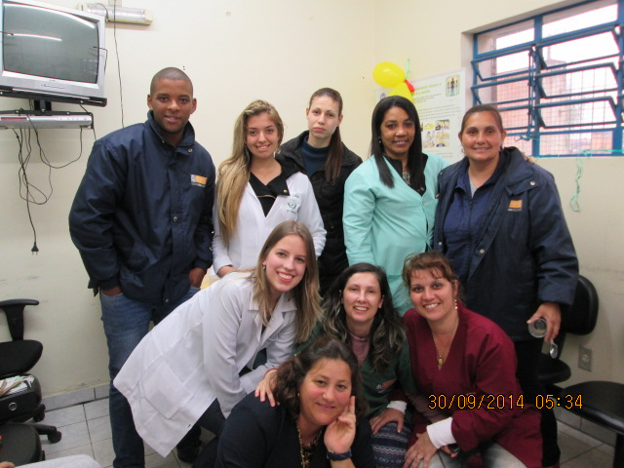
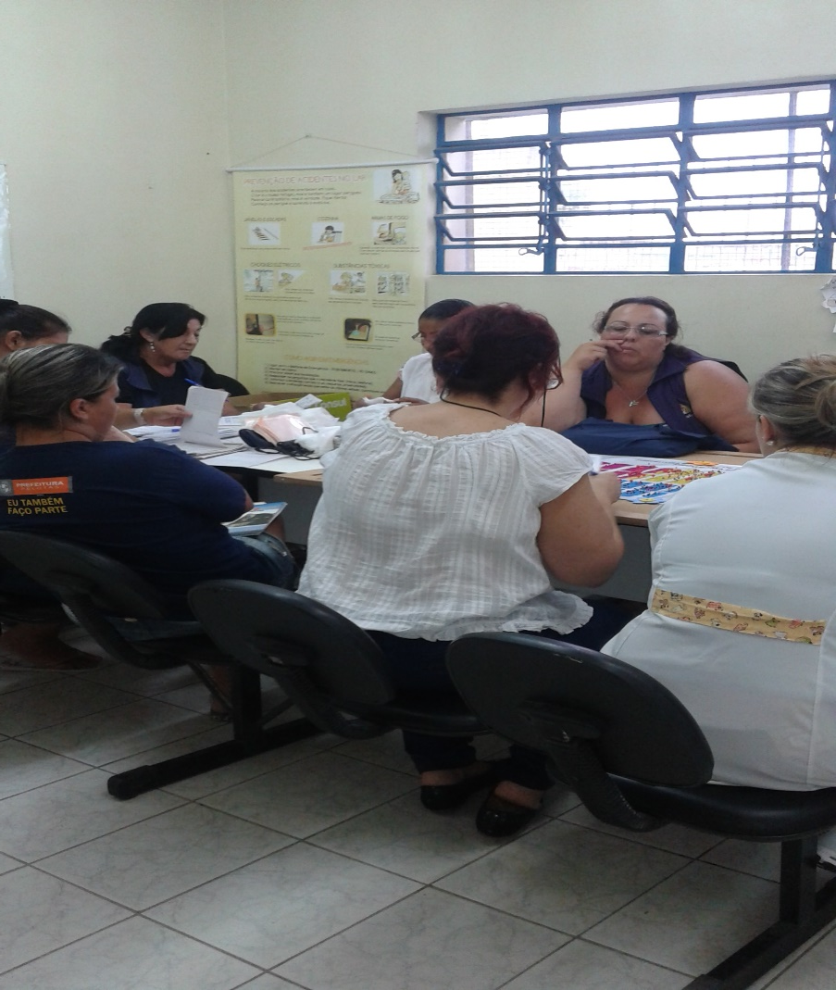
Capacitação da Equipe

Slide 10
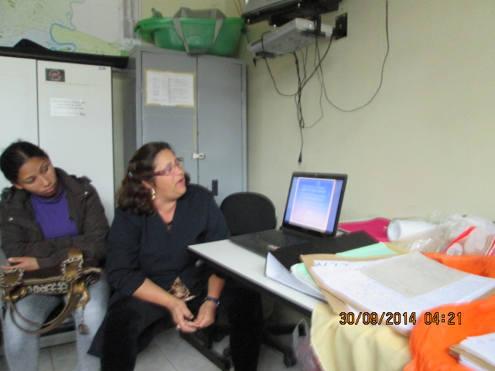
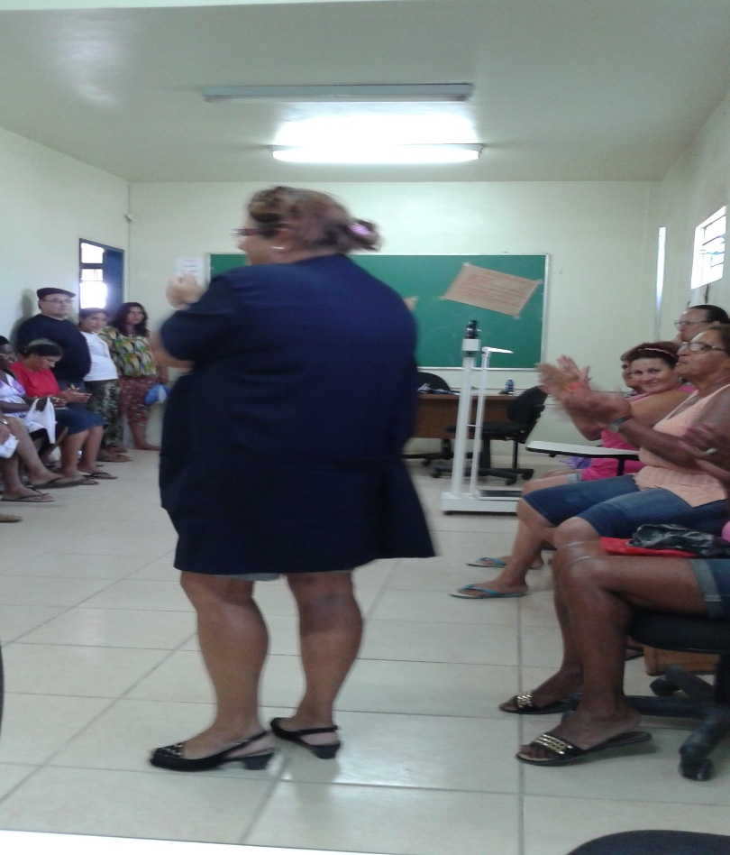
Educação em Saúde

Slide 11
OBJETIVOS
METAS RESULTADOS

Slide 12
Objetivo 1: Ampliar a cobertura de detecção precoce do câncer de colo e do câncer de mama
Meta 1.1: Ampliar a cobertura de detecção precoce do câncer de colo uterino das mulheres na faixa etária entre 25 e 64 anos de idade para 70%
Proporção de mulheres entre 25 e 64 anos com exame em dia para detecção precoce do câncer de colo de útero
Mês 1: n= 13
Mês 2: n= 38
Mês 3: n= 122

Slide 13
Meta 1.2: Ampliar a cobertura de detecção precoce do câncer de mama das mulheres na faixa etária entre 50 e 69 anos de idade para 70%
Proporção de mulheres entre 50 e 69 anos com exame em dia para detecção precoce de câncer de mama
Mês 1: n= 5
Mês 2: n= 10
Mês 3: n= 30

Slide 14
Objetivo 2: Melhorar a qualidade do atendimento das mulheres que realizam detecção precoce de câncer de colo de útero e de mama na unidade de saúde.
Meta 2.1: Obter 100% de coleta de amostras satisfatórias do exame citopatológico de colo uterino.
Meta cumprida integralmente em todos os meses da intervenção

Slide 15
Objetivo 3: Melhorar a adesão das mulheres à realização de exame citopatológico de colo uterino e mamografia.
Meta 3.1: Identificar 100% das mulheres com exame citopatológico alterado sem acompanhamento pela unidade de saúde
No primeiro mês da intervenção, não houve resultados alterados. No segundo e terceiro mês obtivemos apenas um exame com resultado alterado em cada mês.
Meta 3.2: Identificar 100% das mulheres com mamografia alterada sem acompanhamento pela unidade de saúde
Em nenhum dos três meses obtivemos resultados alterados de mamografia.

Slide 16
Meta 3.3: Realizar busca ativa em 100% de mulheres com exame citopatológico alterado sem acompanhamento pela unidade de saúde.
Meta 3.4: Realizar busca ativa em 100% de mulheres com mamografia alterada sem acompanhamento pela unidade de saúde.
Todos os resultados alterados foram encaminhados para especialistas conforme o preconizado pelo Ministério da Saúde e todos os resultados foram entregues por visitas domiciliares através dos ACS, de modo que mantivemos contato com todas as mulheres que estavam com o resultado do exame alterado.

Slide 17
Objetivo 4: Melhorar registros das informações
Meta 4.1: Manter registro da coleta de exame citopatológico de colo de útero em registro específico em 100% das mulheres cadastradas.
Meta 4.1: Manter registro da realização da mamografia em registro específico em 100% das mulheres cadastradas.
Conseguimos atingir estas duas metas em 100% nos três meses da intervenção.

Slide 18
Objetivo 5: Mapear as mulheres de risco para câncer de colo de útero e de mama.
Meta 5.1: Pesquisar sinais de alerta para câncer de colo de útero em 100% das mulheres entre 25 e 64 anos (Dor e sangramento após relação sexual e/ou corrimento vaginal excessivo).
Meta 5.2: Realizar avaliação de risco para câncer de mama em 100% das mulheres entre 50 e 69 anos.
Durante os três meses da intervenção conseguimos cumprir em 100% com as metas.

Slide 19
Objetivo 6: Promover a saúde das mulheres que realizam detecção precoce de câncer de colo de útero e de mama na unidade de saúde.
Meta 6.1: Orientar 100% das mulheres cadastradas sobre doenças sexualmente transmissíveis (DST) e fatores de risco para câncer de colo de útero.
Meta 6.2: Orientar 100% das mulheres cadastradas sobre doenças sexualmente transmissíveis (DST) e fatores de risco para câncer de mama.
Tais orientações foram realizadas para 100% das mulheres cadastradas tanto para o câncer de colo de útero quanto para o câncer de mama.

Slide 20
Discussão
Importância da intervenção:
EQUIPE
atribuições de cada profissional dentro da ESF
Melhor capacitação
SERVIÇO
Melhora na rotina de trabalho
Melhora na organização e registro de dados
COMUNIDADE
Maior qualidade do atendimento
Ações da intervenção incorporadas a rotina de trabalho

Slide 21
REFLEXÃO CRÍTICA SOBRE O PROCESSO PESSOAL DE APRENDIZAGEM
Significativo para minha prática profissional, uma experiência única, pela oportunidade de fazer um trabalho íntegro em outro país, com um sistema de saúde totalmente diferente ao nosso, que exige de nós, além de melhorar o trabalho ter uma melhor preparação e qualificação científica;
Minhas expectativas foram superadas desde o início, pois além de me permitir atuar buscando a melhoria da atenção à população, o curso contribuiu, através das diferentes atividades, qualificar minha atuação enquanto profissional no Brasil, bem como a melhoria dos serviços e da atenção à população.

Slide 22
Referências
BRASIL. Instituto Nacional do Câncer. Coordenação Geral de Ações Estratégicas. Divisão de Apoio a Rede de à Rede de Atenção Oncológica. Diretrizes brasileiras para o rastreamento do câncer do colo do útero. Rio de Janeiro: INCA, 2011. 104p.
BRASIL. Ministério da Saúde. Secretaria de Atenção à Saúde. Departamento de Atenção Básica. Caderno de Atenção Básica: Controle dos Cânceres do Colo do útero e de Mama. 2 ed. Brasília: Ministério da Saúde, 2013. 124p. (Cadernos de Atenção Básica, n. 13).

Slide 23
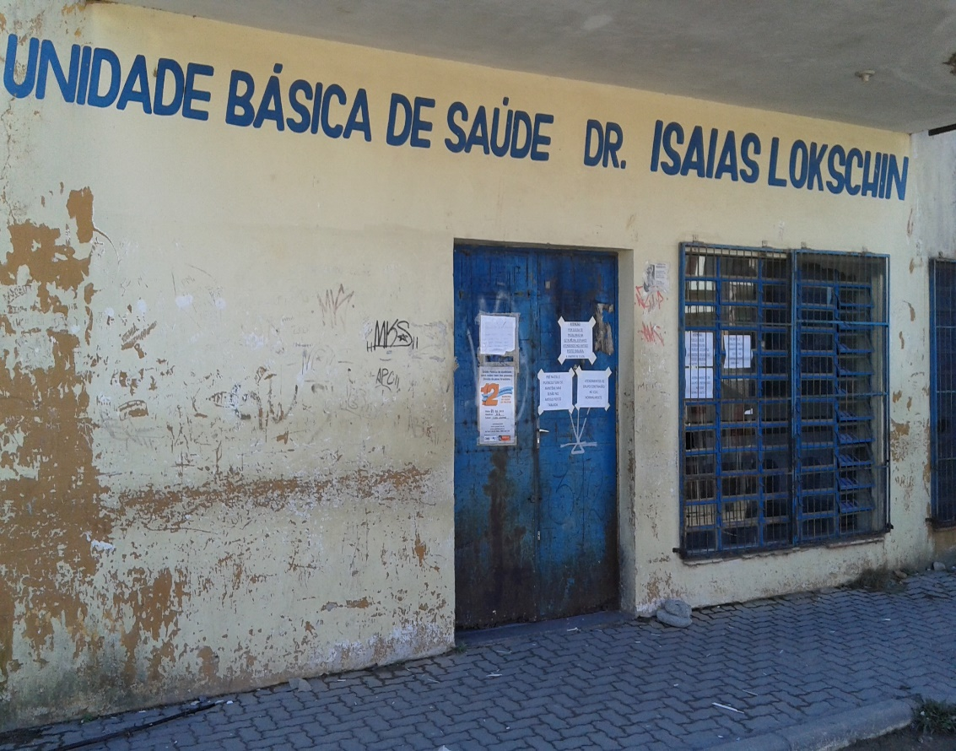
Obrigada!!

